Slide 1
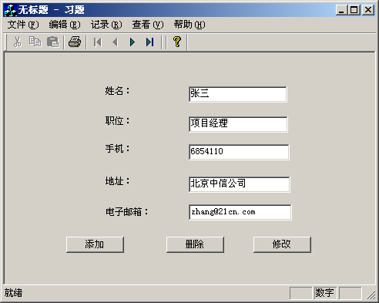
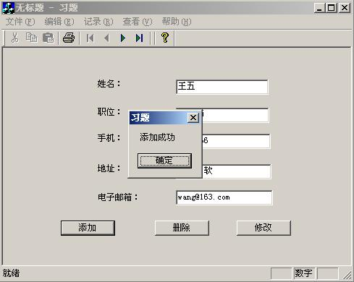
综合练习
设计一个使用ODBC数据库的应用程序，建立一个通讯录。该通讯录能够显示姓名、职位、手机、地址和电子邮箱5个字段的内容。要求用户单击工具栏中的工具按钮，能够对通讯录中的记录进行向前、向后以及第一个和最后一个记录的检索。同时，添加界面中的【添加】按钮，如下面两图所示。

Slide 2
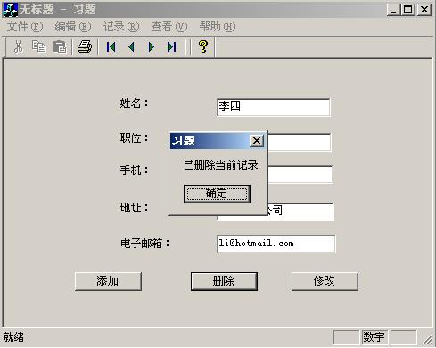
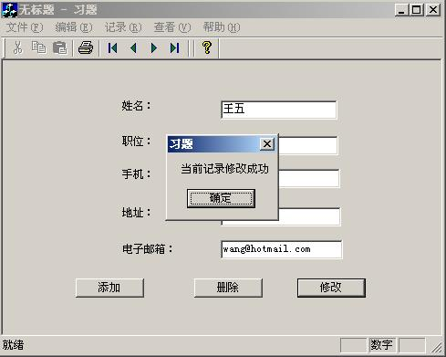
添加界面中的【删除】和【修改】按钮，结果如图15-36和图15-37所示。

